Slide 1


Slide 2
Wizard

Slide 3

IT Wizard

Slide 4
Команда и ход проекта
Цели проекта
Демонстрация

Slide 5
Команда проекта

Slide 6






Slide 7
Я – менеджер проекта

Slide 8
Я – Веб-аналтик

Slide 9
Я – Архитектор

Slide 10
Я – Разработчик

Slide 11
Я - Дизайнер

Slide 12
ЦЕЛИ проекта

Slide 13

Проблема №1

Slide 14

Проблема №2

Slide 15

Проблема №3

Slide 16
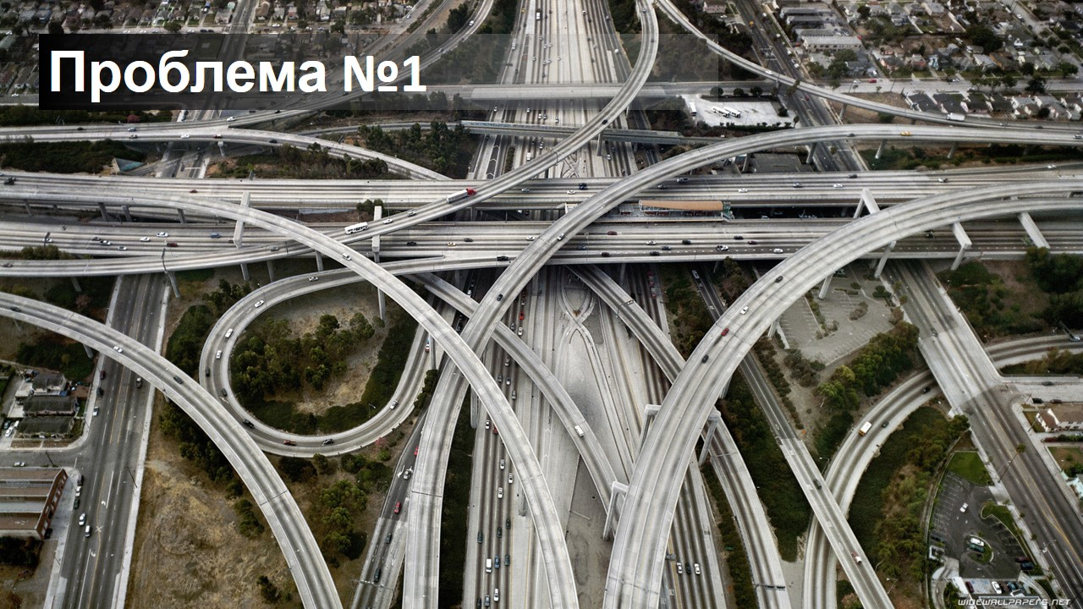


Как решить проблемы?

Slide 17


Slide 18
Проблема №1

Slide 19

Проблема №1
Выбор пути
развития

Slide 20
Проблема №2

Slide 21

Проблема №2
Экспертная
оценка

Slide 22
Проблема №3

Slide 23

Проблема №3
Ментор

Slide 24



Slide 25
Ход проекта

Slide 26
Ожидание
Апрель |  |  |  | Май |  |  |  | Июнь |  |  |  | Июль

Slide 27
Реальность
Апрель |  |  |  | Май |  |  |  | Июнь |  |  |  | Июль

Slide 28
Концепция
Апрель |  |  |  | Май |  |  |  | Июнь |  |  |  | Июль

Slide 29
Концепция
Анализ
Апрель |  |  |  | Май |  |  |  | Июнь |  |  |  | Июль

Slide 30
Концепция
Анализ
Сценарии
Апрель |  |  |  | Май |  |  |  | Июнь |  |  |  | Июль

Slide 31
Концепция
Анализ
Сценарии
Дизайн
Апрель |  |  |  | Май |  |  |  | Июнь |  |  |  | Июль

Slide 32
Концепция
Анализ
Сценарии
Дизайн
Архитектура
Апрель |  |  |  | Май |  |  |  | Июнь |  |  |  | Июль

Slide 33
Концепция
Анализ
Сценарии
Дизайн
Архитектура
Верстка
Апрель |  |  |  | Май |  |  |  | Июнь |  |  |  | Июль

Slide 34






Инструменты

Slide 35
Макеты и диаграммы

Slide 36
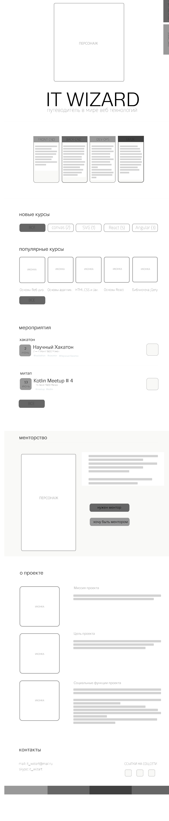
Первоначальный макет / WIREFRAME

Slide 40
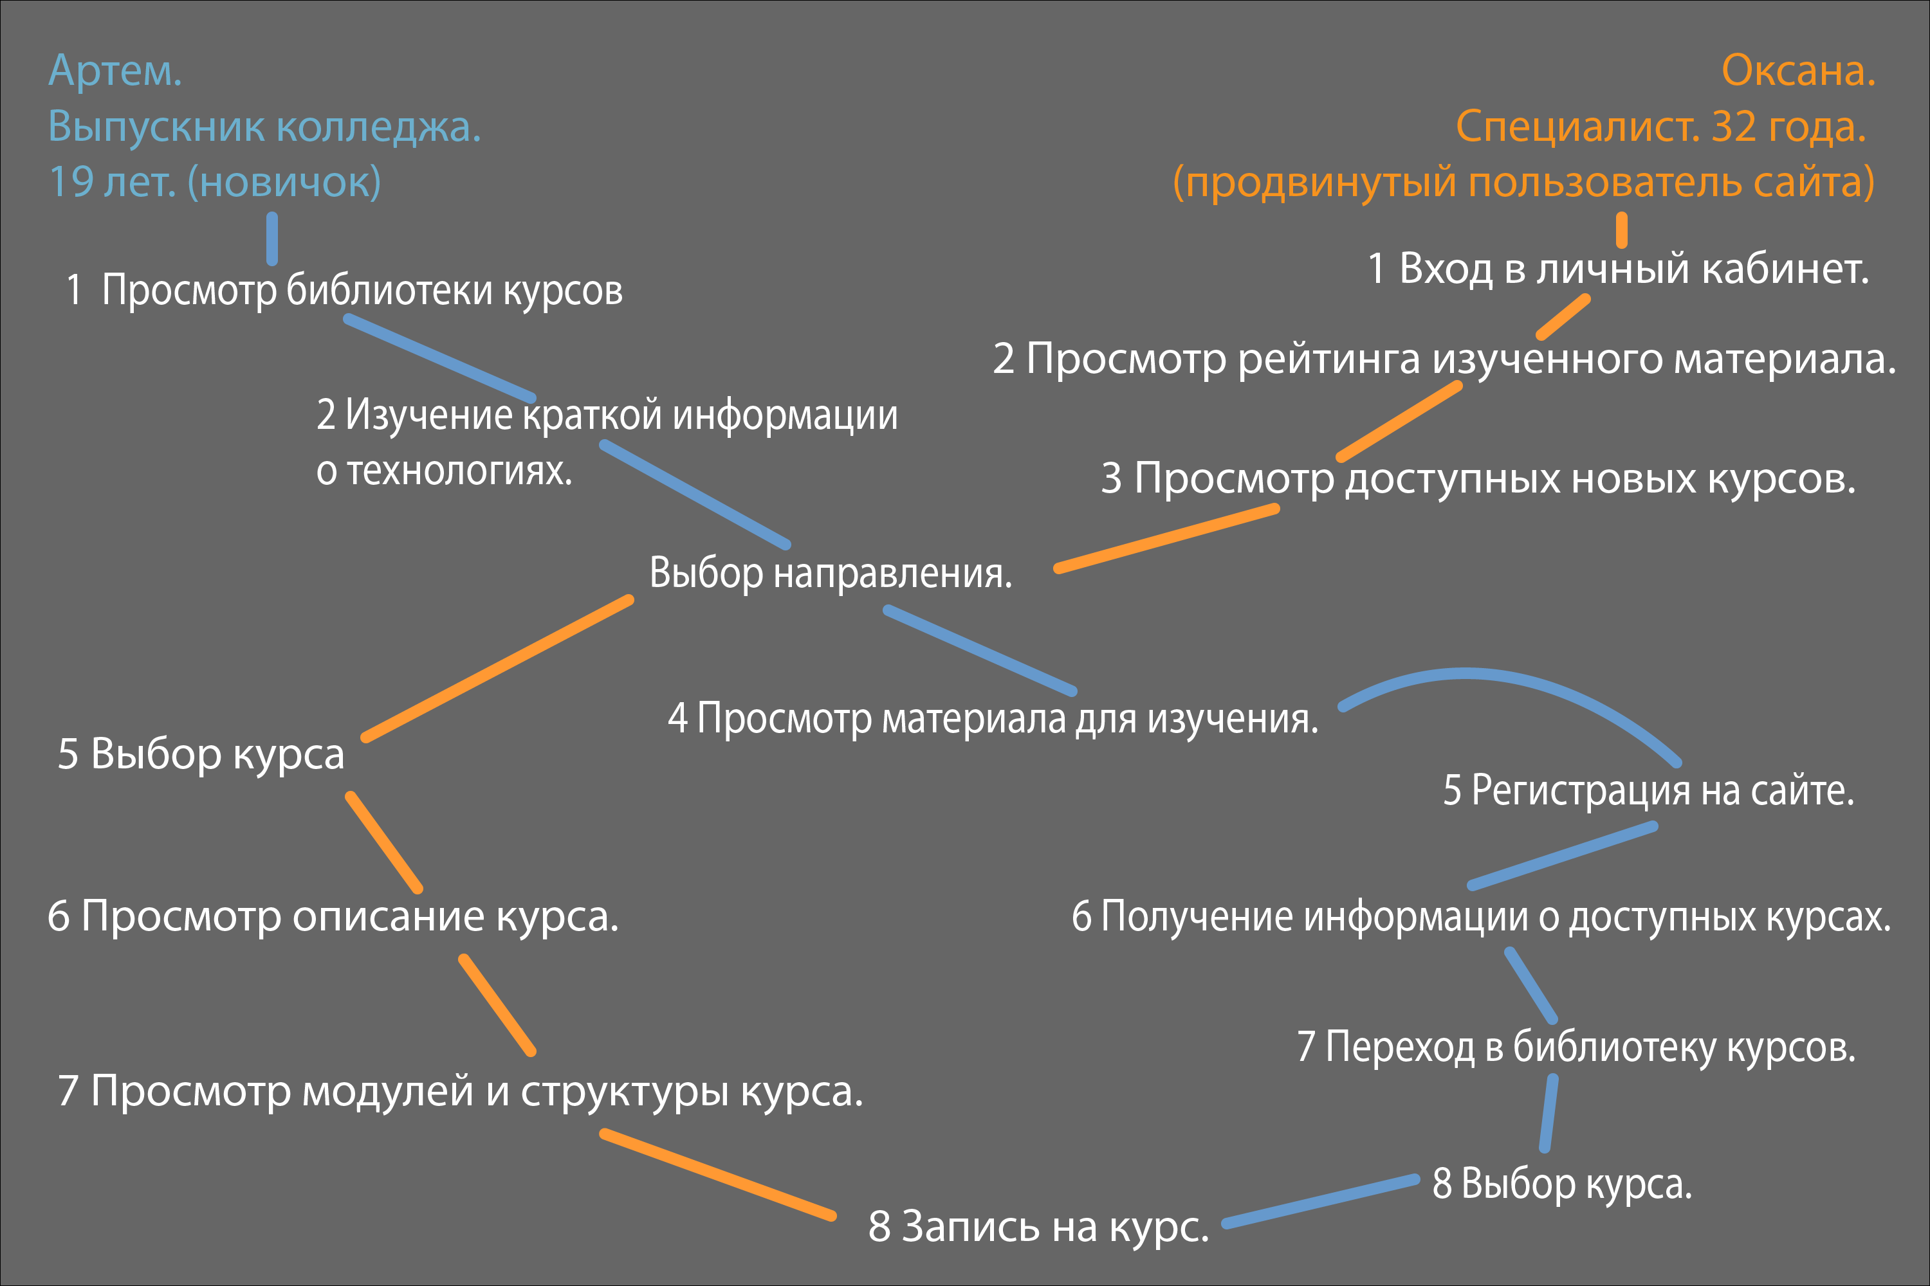
Диаграмма путей

Slide 41
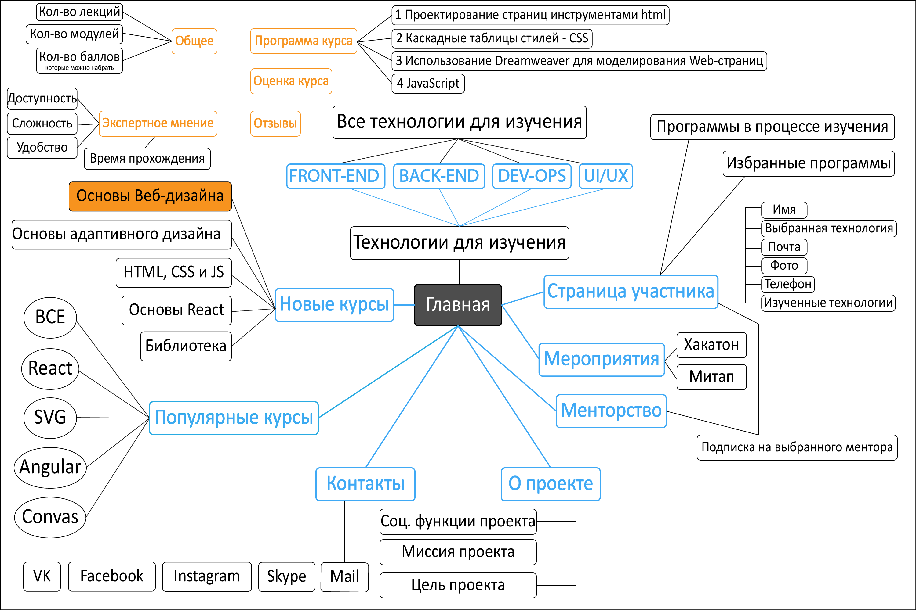
Тематическая схема

Slide 42
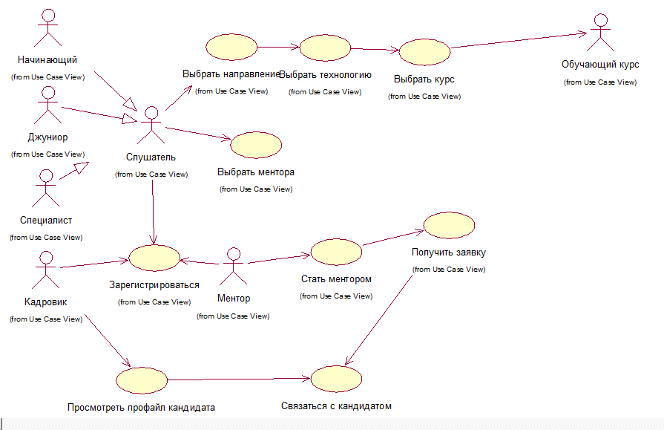
Диаграмма прецендентов

Slide 43
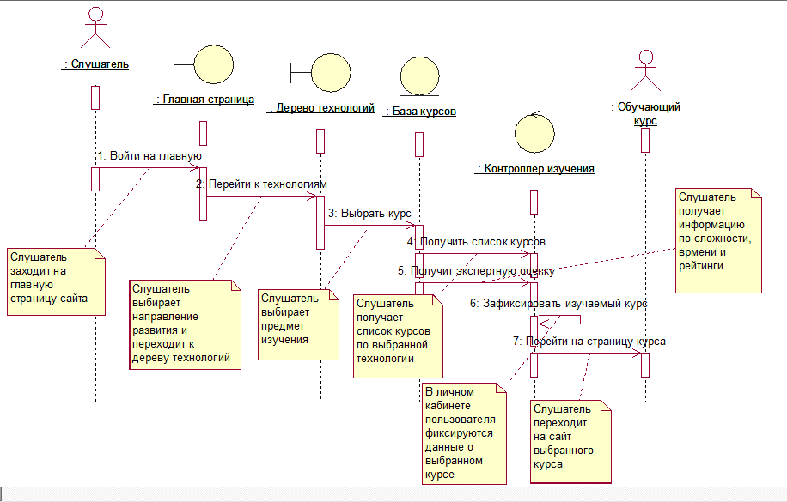
Диаграмма последовательности

Slide 44

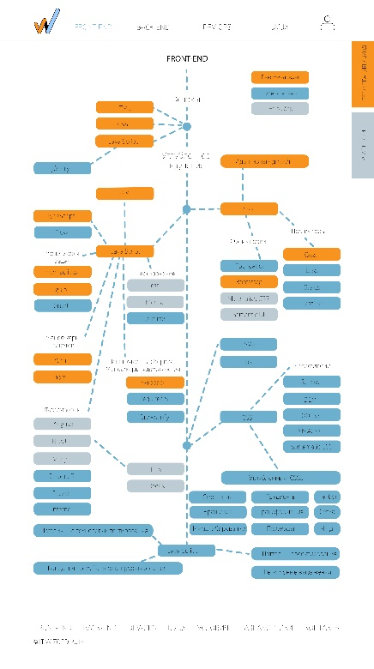
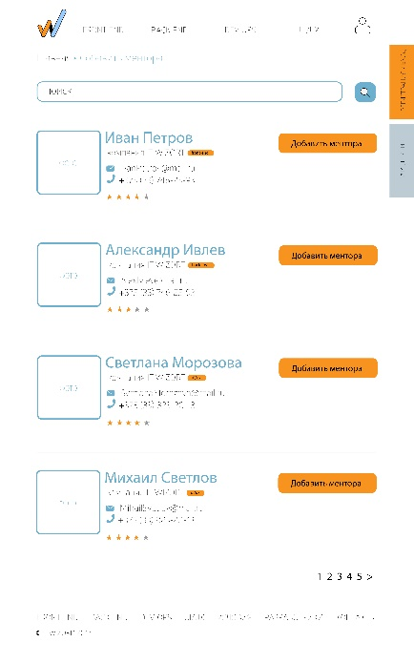
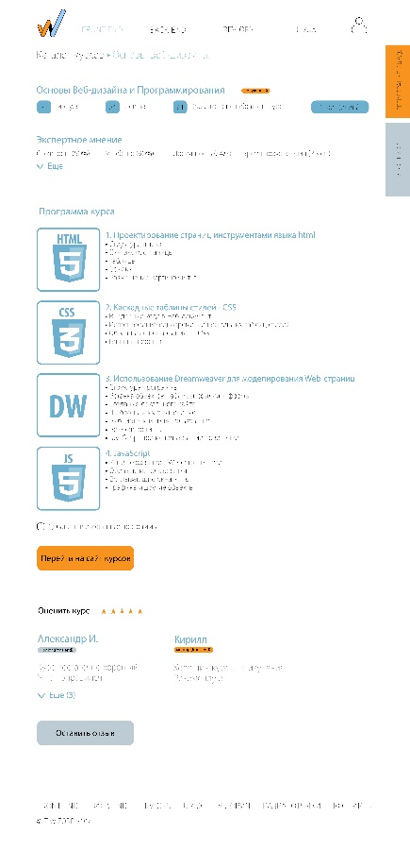
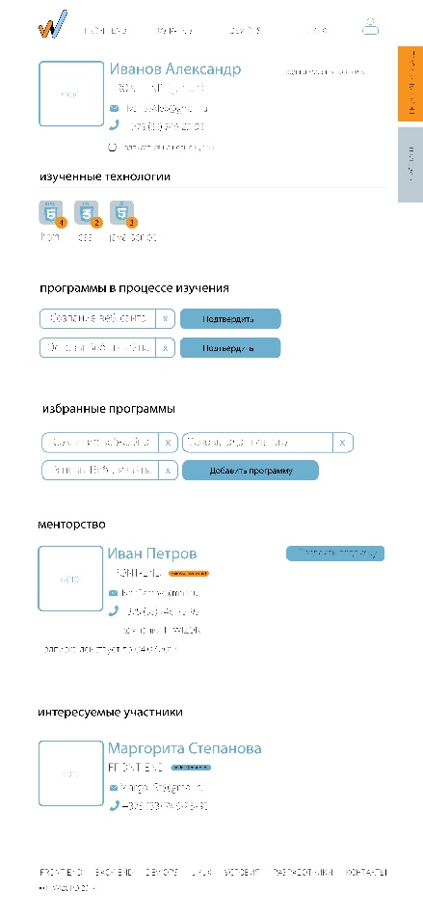

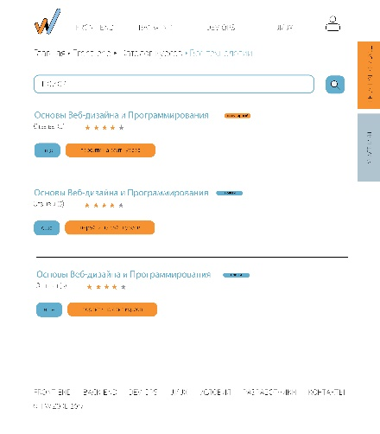

Slide 45
Демонстрация

Slide 46
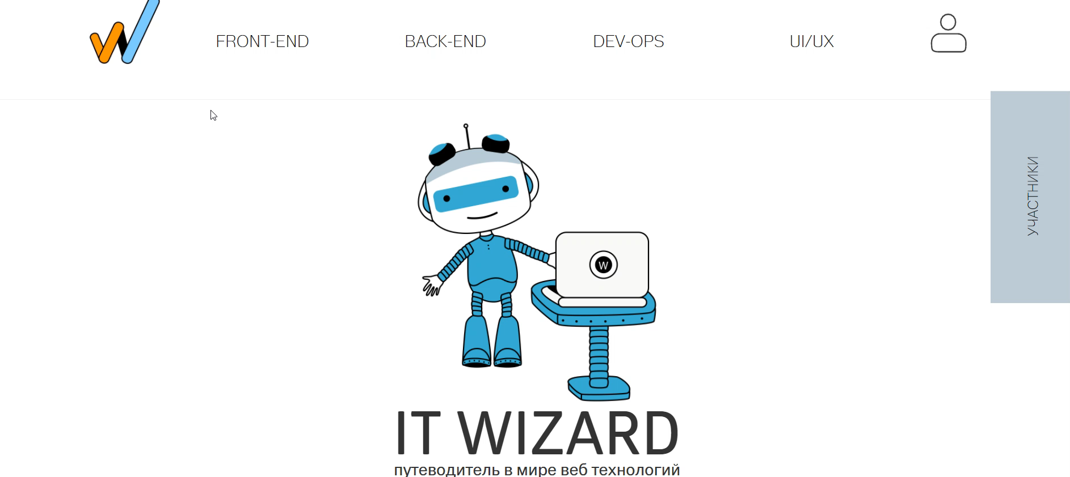

Slide 47

Вопросы?

